Slide 1

规则引擎方案分享

Slide 2
目录
1.
业务系统痛点
2.
规则引擎科普
3.
规则引擎技术选型
4.
商用规则引擎-urule pro应用介绍以及应用
5.
商用规则引擎-smarts介绍以及应用
6.
总结和计划

Slide 3
业务系统存在痛点
1） 业务逻辑混杂在代码里，难以理解、难以维护，容易造成逻辑错乱；
2） 需求的变更开发周期长，开发测试上线响应时间长；
3） 随着逻辑的迭代增加，导致执行效率的降低；
4）不同的决策逻辑规则分散存在于不同的系统、代码、文档，缺乏统一化，可视化的管理，每隔一段时间需要花费人力去梳理各逻辑流程；

Slide 4
规则引擎科普
规则引擎微科普
什么是规则引擎，有什么价值，用在哪里

Slide 5
规则引擎科普
什么是规则引擎
规则引擎（Rule Engine），将基于业务规则的决策，从手工代码中分离，使用预定义的语义进行（图形化）业务规则建模。接受数据输入，根据相应业务规则进行运算，得到输出。
业务规则（Business Rules ）
与业务相关的操作规范、管理章程、规章制度、行业标准等，都可以称为业务规则。

Slide 6


规则引擎科普
规则引擎有什么突出价值
可视化管理，经验传承
风控合规。使常规决策（例如审批、额度设定等）基于既有的明文规定的业务规则，而非专家（或专员）的个人判断，降低责任风险，让业务操作合规。
还有一类规则，不是既有的明文规定的业务规则，而是业务专家脑海中积累的经验。规则引擎通过创造一门 公共语言，实现业务专家与技术专家的跨界协同，使知识与经验高效保真地外化为可以流动与传承的智力资产。
Notes:
简单讲就是避免使用人肉规则引擎的必然产生的低级错误。
简单讲就是避免人肉规则引擎的轮岗离岗必然产生的业务水准下降。

Slide 7
规则引擎科普
结合目前业务规则-使用场景
• 售后系统场景（售后系统工单客审、主管审核、售后系统截单操作等）
• 订单处理场景（订单系统自动补赠，自动推送，自动截单流程）
• 营销业务场景（crm营销推送，订单固定关怀（签收关怀，配网关怀）等）
• 销售业务场景（销售规则的自动满减，营销活动等）
Notes:
简单讲就是避免使用人肉规则引擎的必然产生的低级错误。
简单讲就是避免人肉规则引擎的轮岗离岗必然产生的业务水准下降。

Slide 8
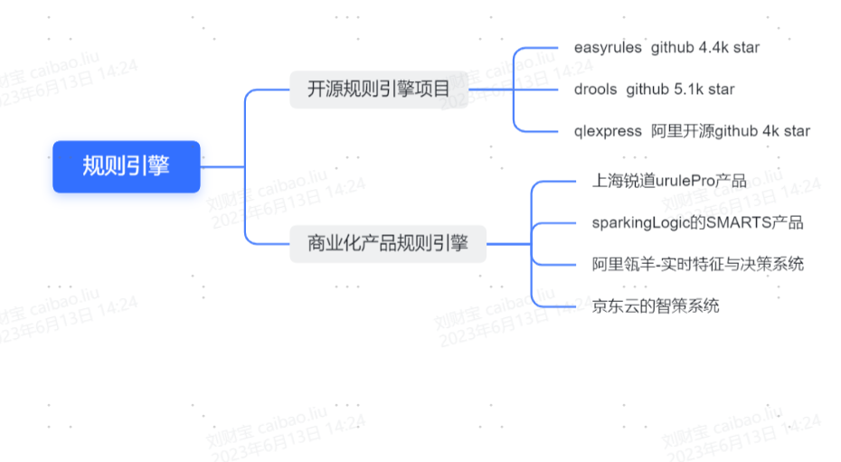
规则引擎选型

Slide 9
规则引擎选型
开源优点：
1、开放源代码，无需花费
2、社区活跃更新较快
3、 开源规则引擎可以满足基本规则的需求
商业规则引擎优点
1、商业规则引擎具有完善的文档和使用指南
2、商业规则引擎通常具有强大的性能，能够满足高并发和大量数据处理的需求
3、商业规则引擎拥有完善的技术支持和售后服务，用户遇到问题可以得到及时的解决方案
开源缺点：
1、开源产品普遍的问题是开发文档不齐全
2、开源规则引擎的性能相对较低
3、没有可视化界面和权限管理
4、开源产品没有商业产品完善的技术支持和售后服务，随时可能存在项目不维护
开源项目
商用产品
缺点
1、涉及到费用和授权
2、部分定制化开发较涉及额外的费用

Slide 10
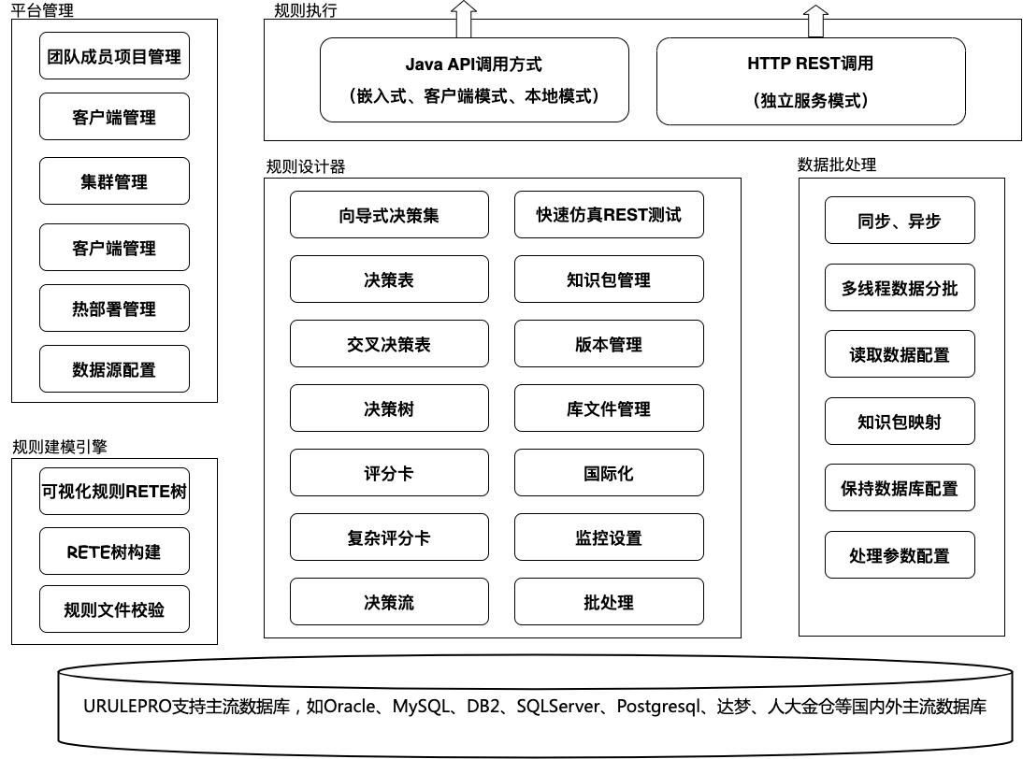
上海锐道-URULEPRO 产品基本功能一览
整体
Notes:
通过这些库文件设计器，可以将业务系统中使用的实体对象、枚举值、常量以及需要在规则中调用的Java方法映射到引擎中备用。

Slide 11
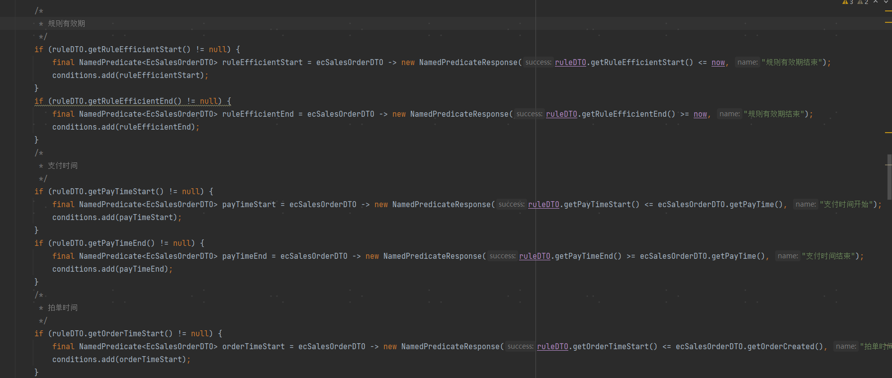
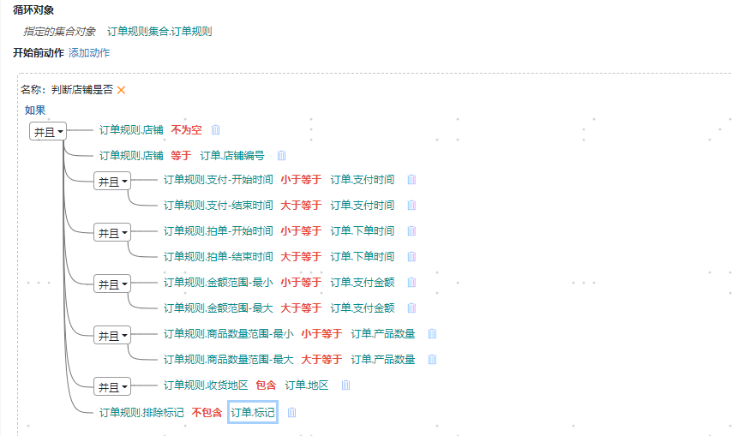
urulePro案例：自动审单规则
电商渠道系统--自动审单规则做如下对比
传统硬编码方式：会出现大量的if 判断而且随着业务的增长后期，想要理解此业务逻辑非常的复杂繁琐还容易出错
采用URULE PRO规则引擎对于负载的业务判断，可以做到可视化；业务人员都可以对这段规则或者业务逻辑指出不足和改进，并且后期对于规则的阅读非常简洁

Slide 12
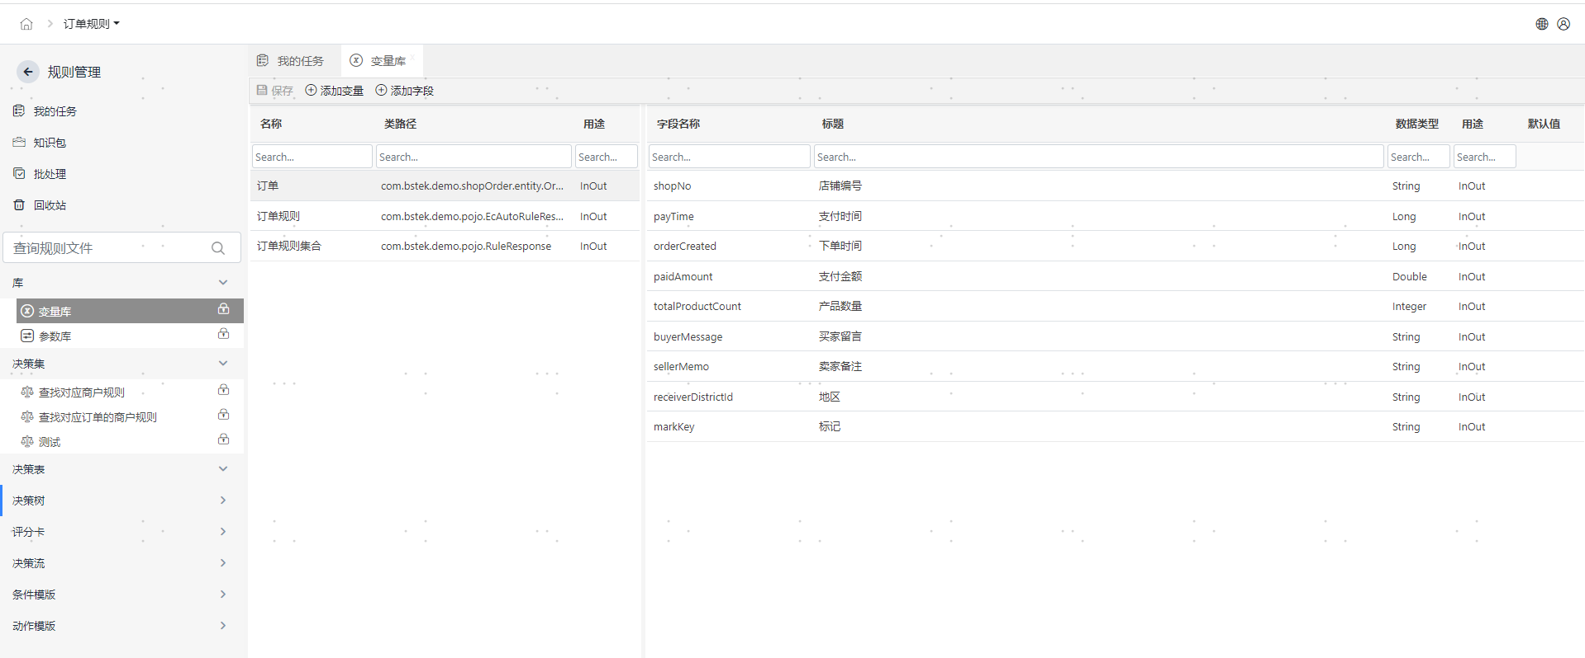
URULE PRO:
根据决策集设计一个订单规则
1.提供一个规则查询，并且使用urule Pro 通过http 方式调用设置到urule Pro中; 2.从urule Pro中设置规则—设置变量库

Slide 13
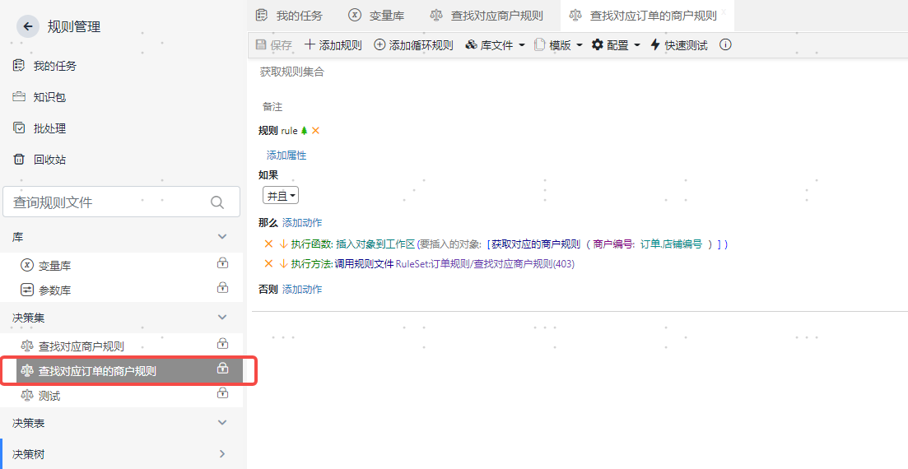
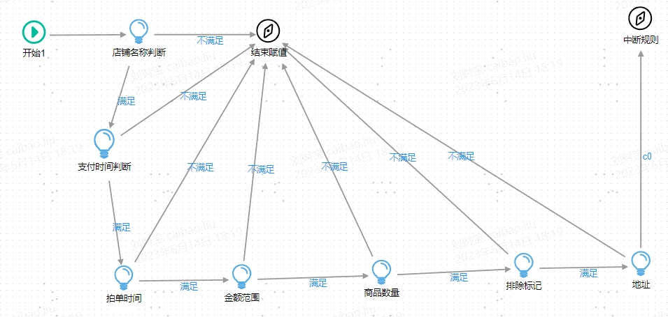
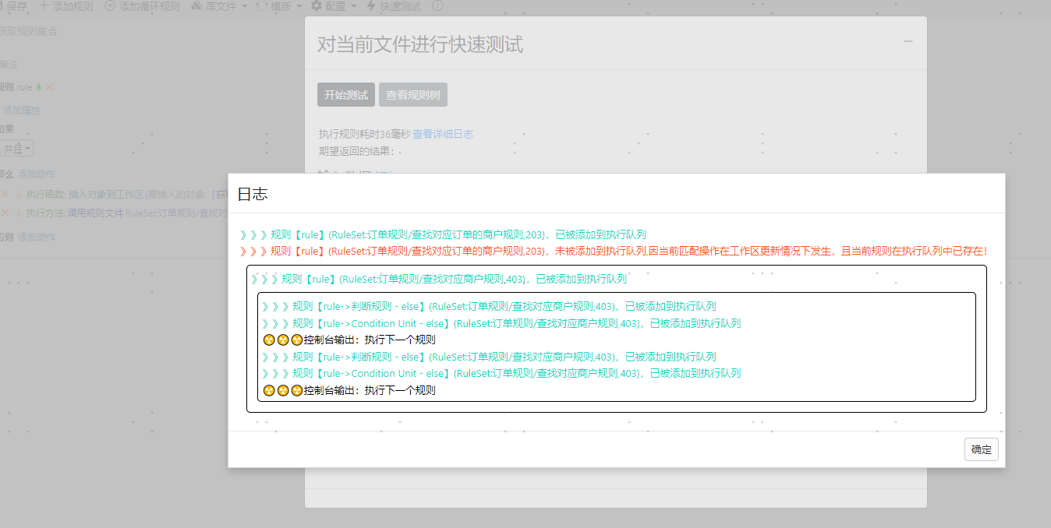
URULE PRO:
3.使用决策集编写决策，将规则加入到变量中
4.编写规则判断
5.调试规则
6.通过调试，使用知识包发布。发布后可以使用http 的方式调用。

Slide 14
上海信数-SMARTS系统功能一览图
决策部署与调用
支持本地部署
支持云部署（微软云/阿里云/亚马逊云/华为云等）
支持决策文件嵌入式部署
支持SDK调用（提供java/python/.net包等）
变量管理（表单管理）
变量管理，支持字符串、数值、日期等
支持自定义衍生变量/计算字段
参数校验
支持批量修改与查询替换
支持关键字过滤筛选
支持多层嵌套/数组型变量
支持CSV/XML/JSON直接导入批量生成
变量的继承与复用
决策推理与执行
独家内置最新一代Rete算法：ReteNT，执行性能优势明显
内置决策树、决策表、Lookup等执行引擎，针对不同类型的策略适配最佳的执行算法
支持MapReduce,批量测试
预警与监控
开箱即用决策性能监控指标
支持自定义业务监控指标
无缝集成Prometheus
预置Grafana可视化仪表盘模板
进阶功能
支持可配置式的交互式动态问卷，用于与前端进行交互，收集数据。可配置问题、答案、渲染方式以及问题路径等
支持零代码/低代码应用配置
支持与业务系统进行深度集成
决策规则编辑与管理
项目/决策/决策流/决策步骤/规则集/规则
多种规则编辑方式：规则/树/图/表
版本管理/版本比较
* 决策间调用与决策间继承
* Excel导入生成规则
* PMML/Lookup模型导入与调用
* 红笔模式（专利）
热部署
生命周期与系统管理
支持单点登录配置
支持项目文件跨工作区的发布和管理
支持权限设置与角色分配
支持自定义角色，可在按钮级别设置角色权限
函数 与外部数据调用
丰富的内置函数库，类SQL语法
支持自定义本地函数
*支持通过JSON-RPC/OpenAPI远程函数灵活调用外部数据和模型
数据驱动决策模型（蓝笔）
*支持数据探索、数据准备、数据增强、特征工程
*内置RuleSet Models，Tree Models, Forest Models, XGBoost,Netural Networks等类型的算法
*支持嵌入PMML和ONNX格式的外部模型* 机器学习
* 支持AI模型（PMML & ONNX）导入调用
Notes:
红色区域为smarts相对于urule 多的功能

Slide 15
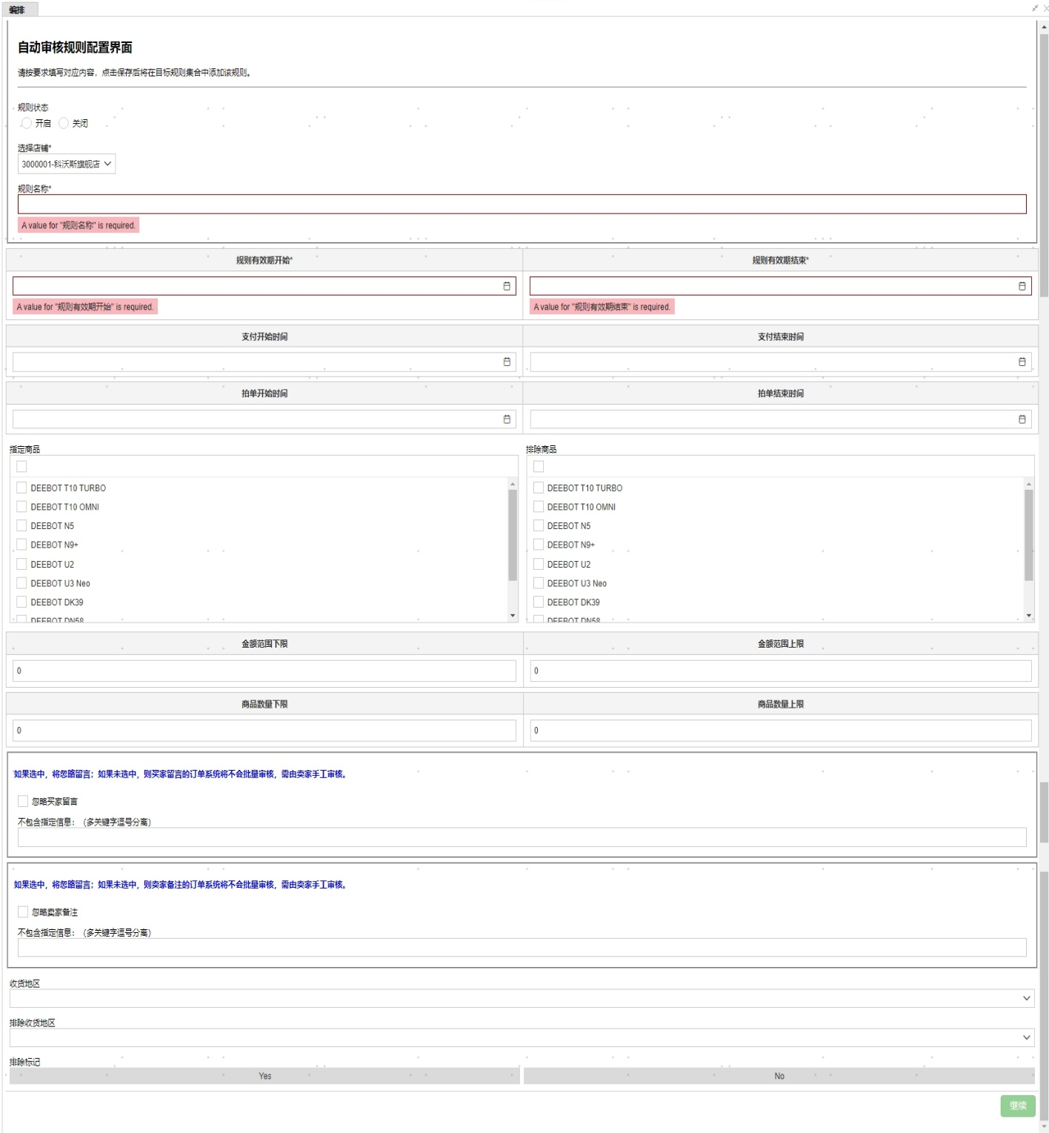
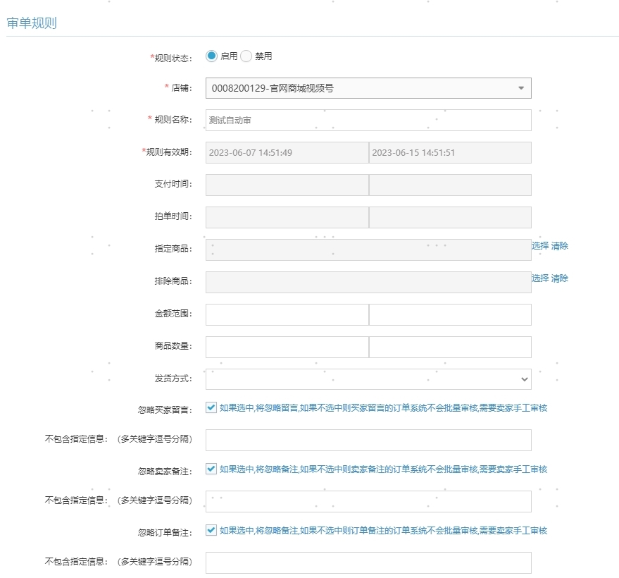
SMARTS案例：自动审单规则
采用smarts规则系统低码平台进行配置化
电商渠道系统--自动审单规则配置页面

Slide 16
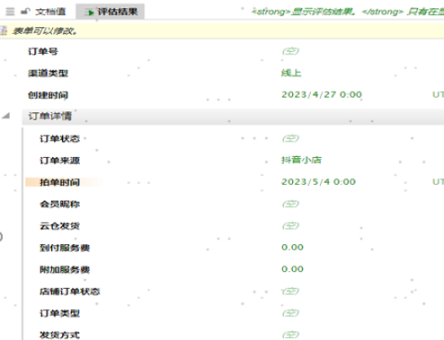
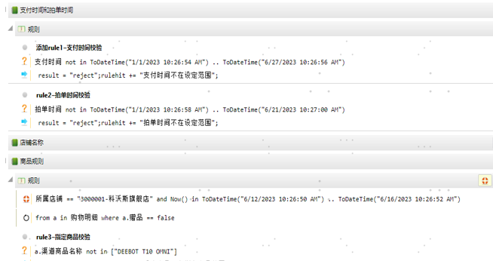
SMARTS审单规则
1、通过表单来绑定业务数据
2、编写对应的规则

Slide 17
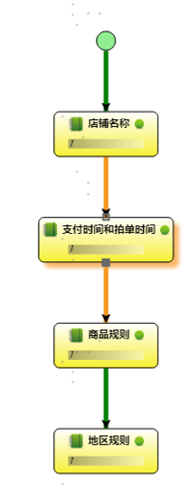
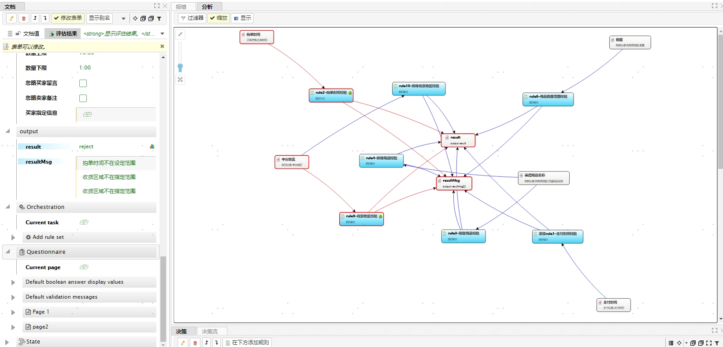
3、规则编排
4、规则测试

Slide 18
商用产品总结比对
https://ecovacs.feishu.cn/sheets/SuzAsvKKQh5XrLt1IqVc8JtRnqd

Slide 19
排期计划
项目 | 输出 | 计划时间
技术调研和选型，多方案对比 | 3种开源以及商用产品技术调研，熟练使用，demo输出 | 2023.04.01 ~ 2023.04.28
结合目前系统使用场景调研以及场景梳理 | 场景梳理，并且抽出典型N个使用场景 | 2023.05.04 ~ 2023.06.11
测试环境部署 | 测试环境部署步骤 | 2023.06.12 ~ 2023.06.19
代码编写以及测试 | 测试方案，结果 | 2023.06.22 ~ 2023.06.26
线上逐步上线并且推广 | 发布流程以及注意事项 | 2023.06.29 ~ 2023.08.30

Slide 20
Thanks!
我们的使命: 让机器人服务全球家庭

